Slide 1
Calculus
M 23 September 2013

Slide 4
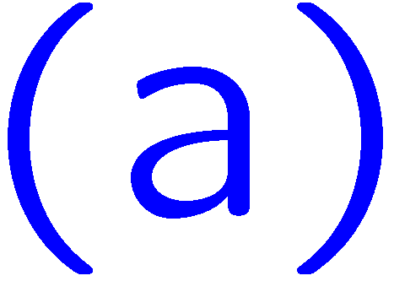
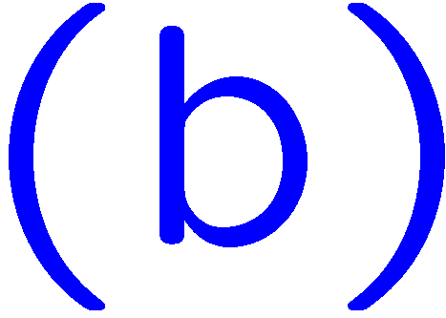
1+1=
1
2

Slide 5
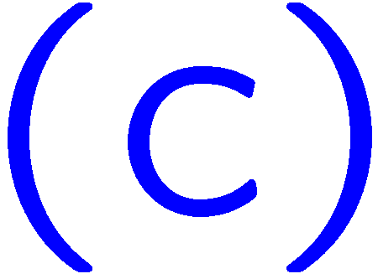
1+1=
1
2
3
4

Slide 6
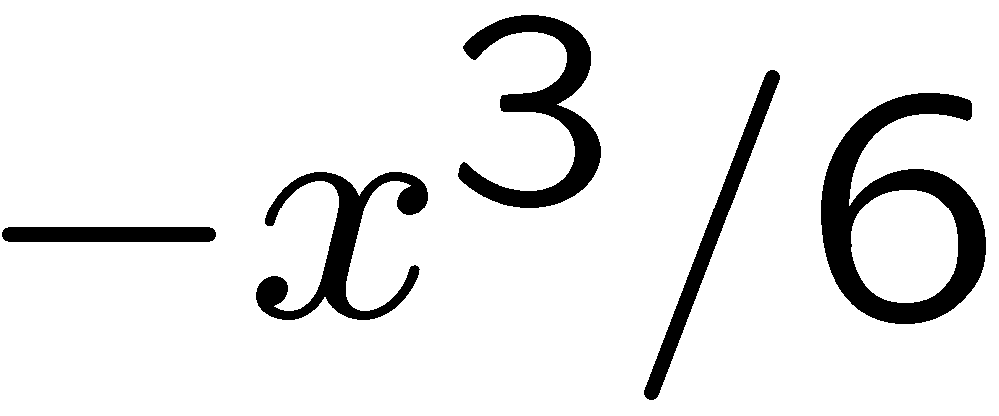
1+1=
1
2
3
4

Slide 7
1+1=
1
2
3
4

Slide 8
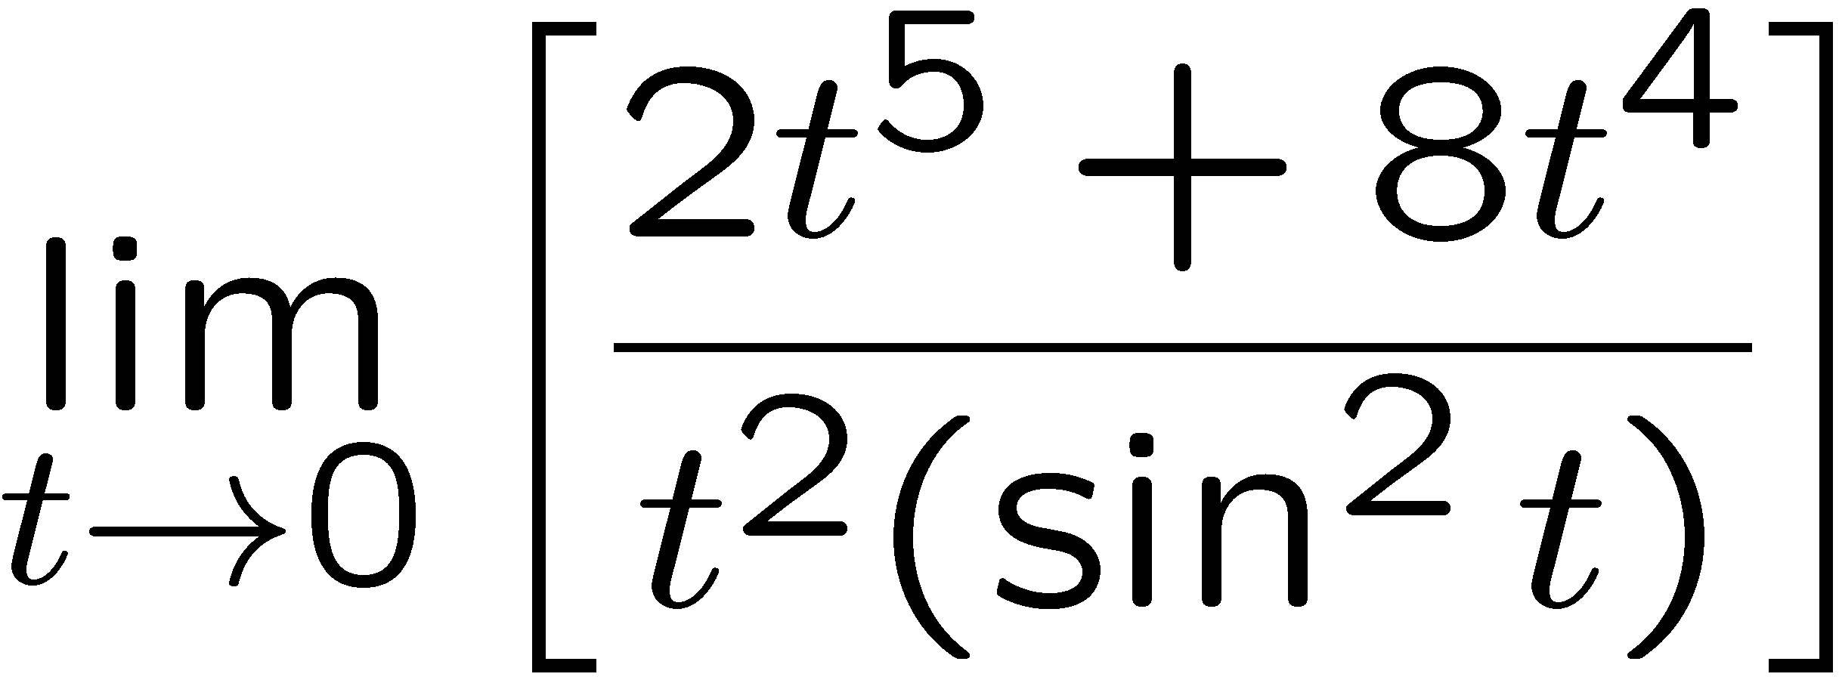
1+1=
1
2
3
4

